Slide 1
၈. ဈာန်စိတ်များ (၂)

Slide 2
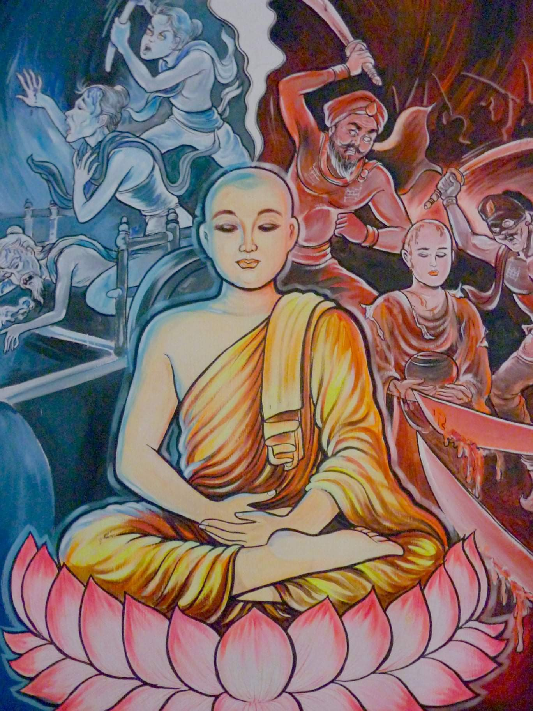
အရူပါဝစရဈာန် အားထုတ်မည့်သူ
ကသိုဏ်း ကိုးပါးတွင် တပါးပါးဖြင့် ရူပါဝစရဈာန် အားလုံး ပေါက်မြောက်သူ
ရုပ်ကာယ အပြစ်ကို မြင်သူ
ရူပါဝစရဈာန်၏ အားနည်းချက်ကို မြင်သူ

Slide 3
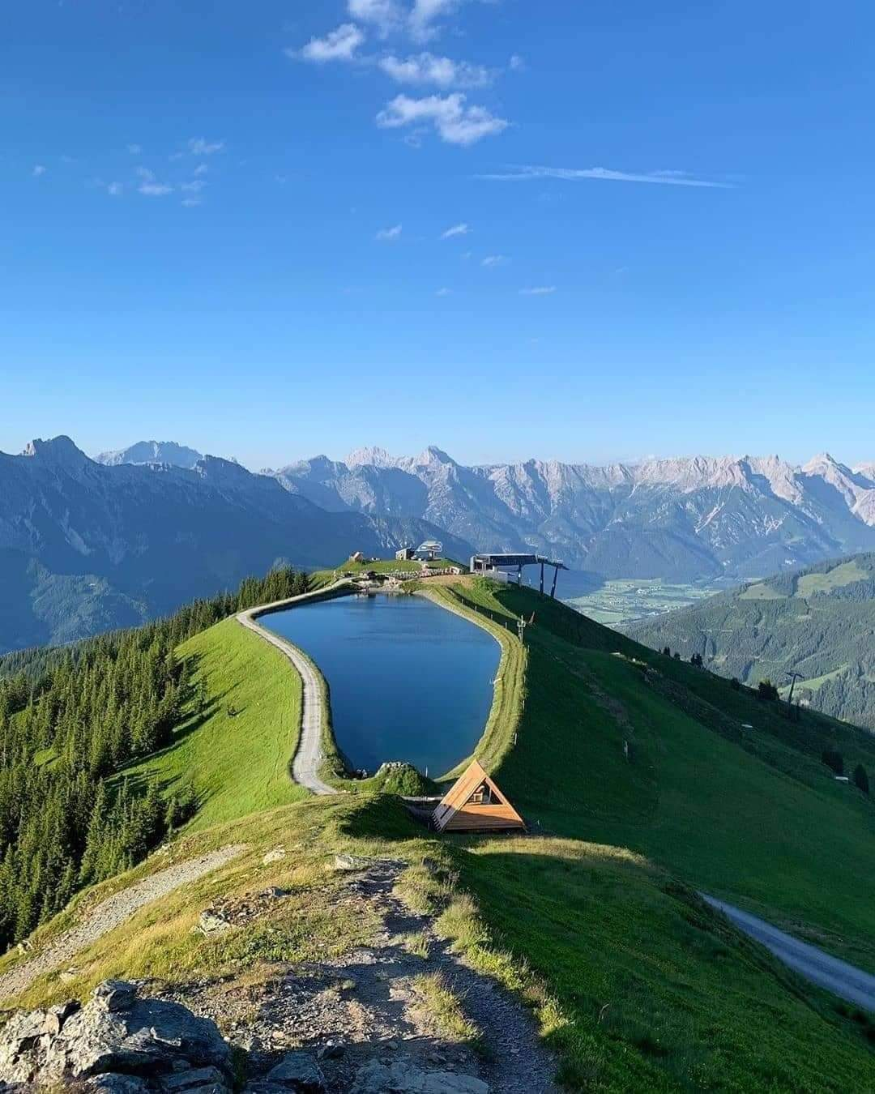
အာကာသ ၄ မျိုး
(၁) အဇဋာကာသ - ကောင်းကင်
(၂) ပရိစ္ဆန္နာကာသ - လူများပြုလုပ်ထားသော ပေါက်အကြား
(၃) ပရိစ္ဆေဒါကာသ - ရုပ်ကလာပ်တို့၏ အကြား
(၄) ကသိဏုဂ္ဃါဋိမာကာသ - ကသိုဏ်းကို ခွါ၍ ရသော အာကာသ၊

Slide 4
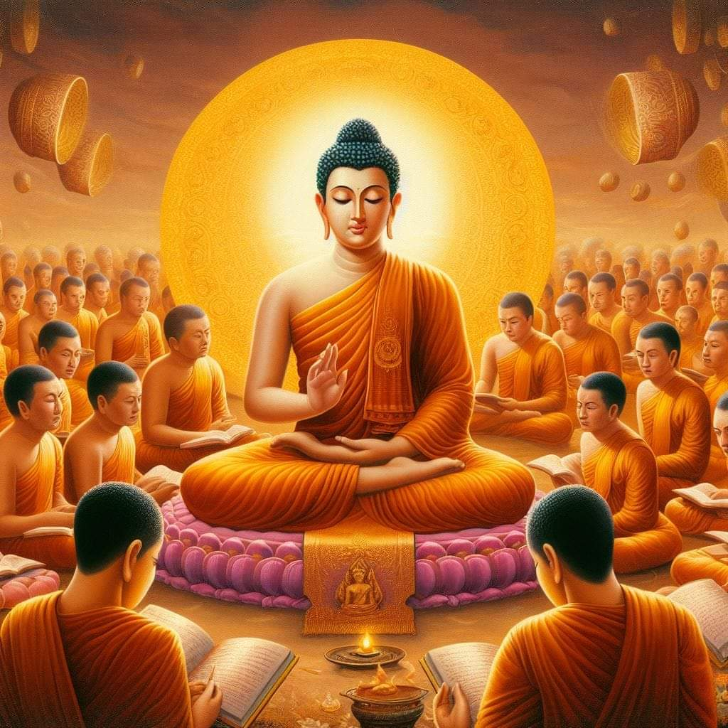
အရူပါဝစရဈာန်
အာကာသာနဉ္စာယတနဈာန်
ကုသိုလ်
ဝိပါက်
ကြိယာ
ဝိညာဏဉ္စာယတနဈာန်
အာကိဉ္စညာယတနဈာန်
နေဝသညာနာသညာယတနဈာန်
ဥပေက္ခာ, ဧကဂ္ဂတာ ဈာန်အင်္ဂါ ၂ ပါး

Slide 5

ကျင့်သုံး ပေါက်မြောက်သူ
(၁) ဒုက္ခပဋိပဒါ ဒန္ဓာဘိညာ - ဆင်းရဲစွာကျင့် နှေးကွေးစွာရ
(၂) ဒုက္ခပဋိပဒါ ခိပ္ပါဘိညာ - ဆင်းရဲစွာကျင့် မြန်မြန်ရ
(၃) သုခပဋိပဒါ ဒန္ဓာဘိညာ - ချမ်းသာစွာကျင့် နှေးကွေးစွာရ
(၄) သုခပဋိပဒါ ခိပ္ပါဘိညာ - ချမ်းသာစွာကျင့် မြန်မြန်ရ

Slide 6

ဈာန်အမျိုးမျိုး
အုပ်စု ၁
ဥပစာရဈာန် - အပ္ပနာဈာန်၏ အနီးအပါးဈာန်
အပ္ပနာဈာန် - ဖော်ပြခဲ့သော ရူပါဝစရ, အရူပါဝစရဈာန်
အုပ်စု ၂
အာရမ္မဏူပနိဇ္ဈာန် - သမထဈာန်
လက္ခဏူပနိဇ္ဈာန် - ဝိပဿနာဈာန် (ခဏိကသမာဓိလည်း ဤဈာန်တွင် အကျုံးဝင်သည်။)

